Slide 1
«Унікум» творить унікальних

Slide 2
Максимальне розкриття можливостей кожної дитини

Slide 3
Наші ресурси
Науково-педагогічна технологія «Росток»
Принципи системи навчання “Росток”
Орієнтація на розвивальне навчання
Гуманізація освіти
Моральні цінності на першому плані
Духовний розвиток особистості

Slide 4
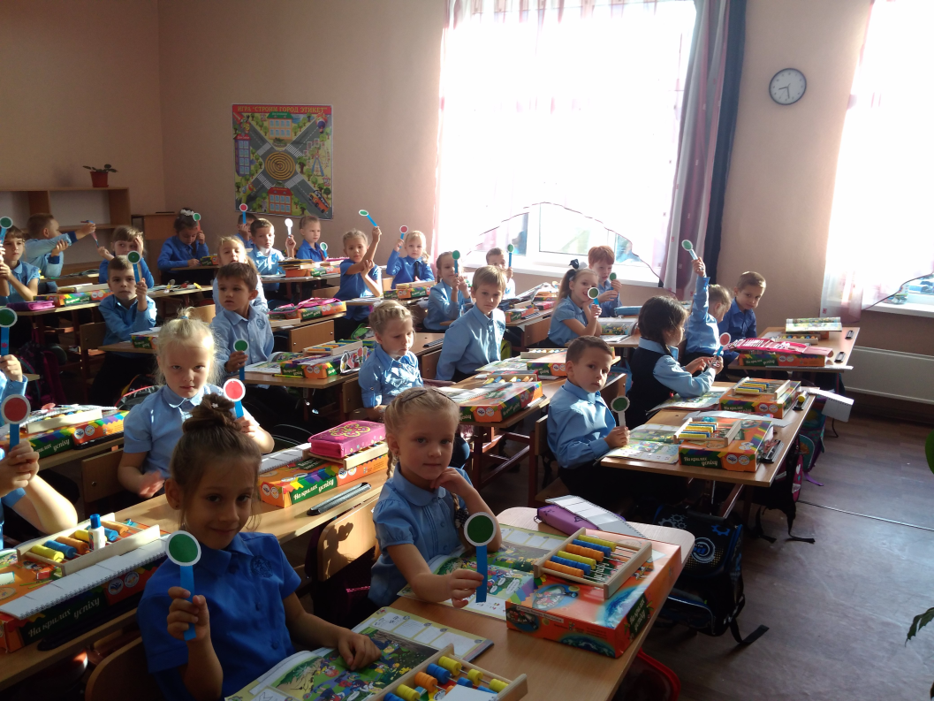
Дослідно-експериментальна діяльність Всеукраїнського рівня
1-А – 35 учнів
1-Б – 35 учнів

Slide 5
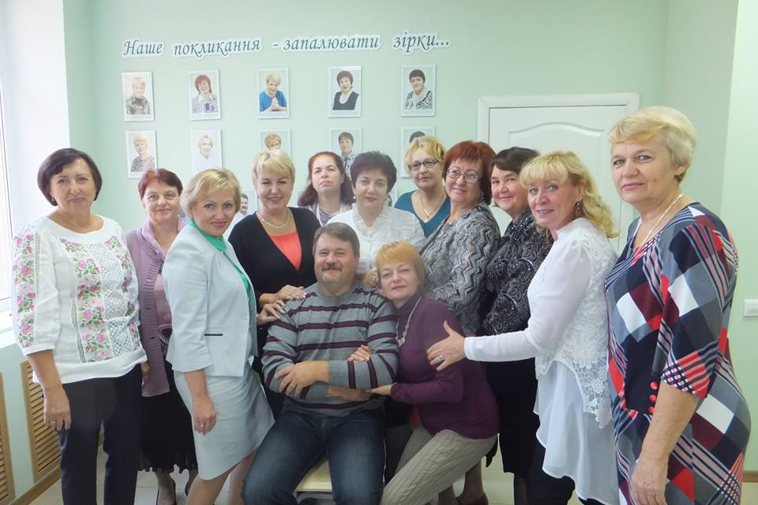
Наше покликання - запалювати зірки
47 педагогів
Спеціаліст – 20 (42%)
Спеціаліст ІІ категорії - 5 (10%)
Спеціаліст І категорії – 4 (8 %)
Спеціаліст вищої категорії – 19 (40 %)
Педагогічні звання:
«старший учитель» - 8 (17%)
«вчитель-методист» - 6 (12%)

Slide 6
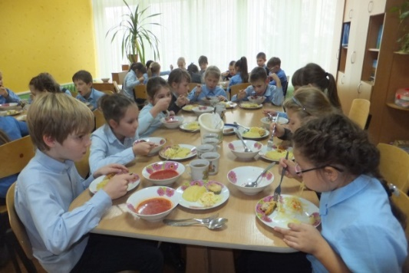
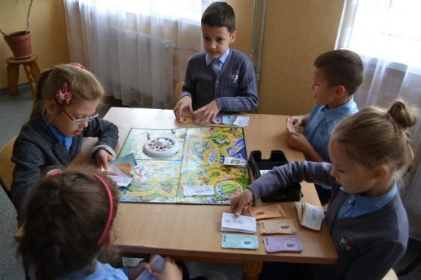
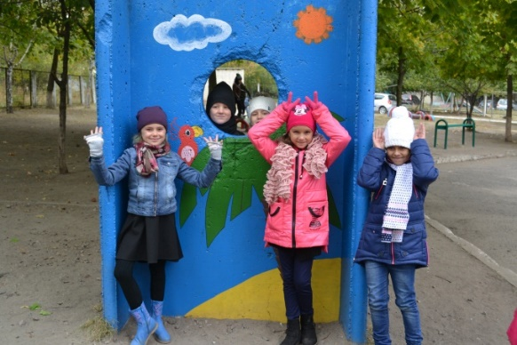
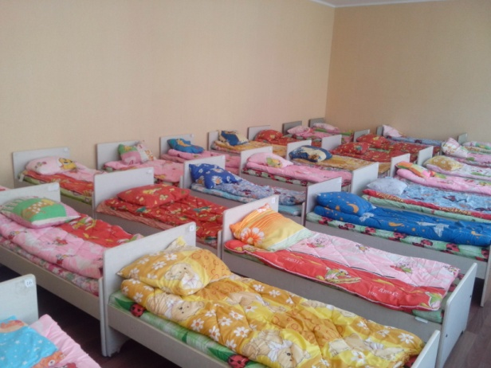
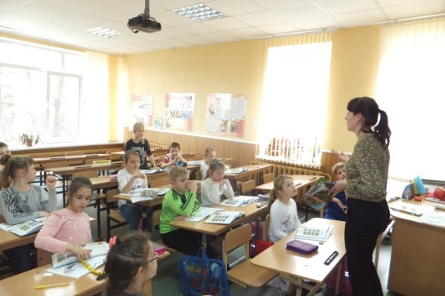
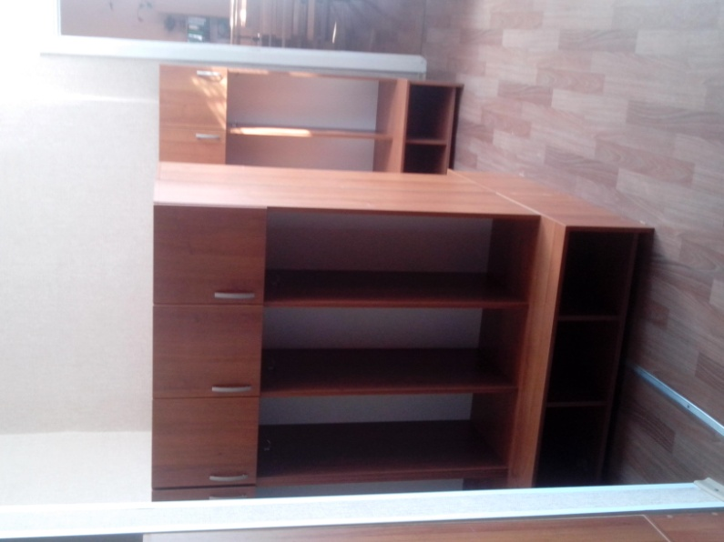
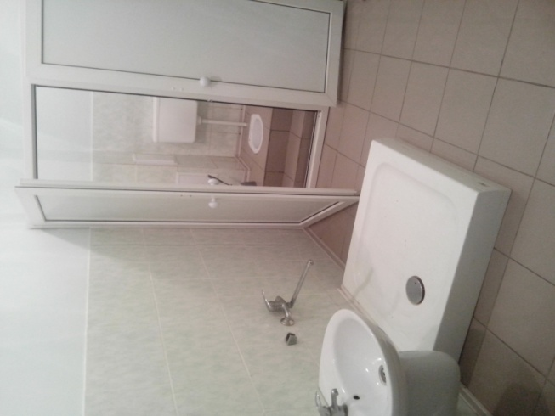
Умови та організація роботи Режим повного робочого дня (наскрізний процес виховання)

Slide 7
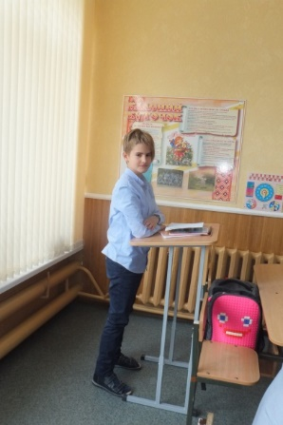
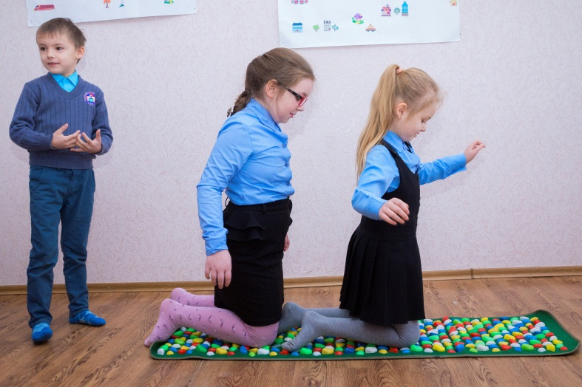
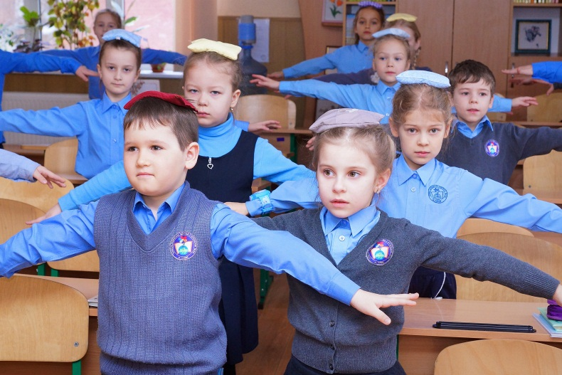
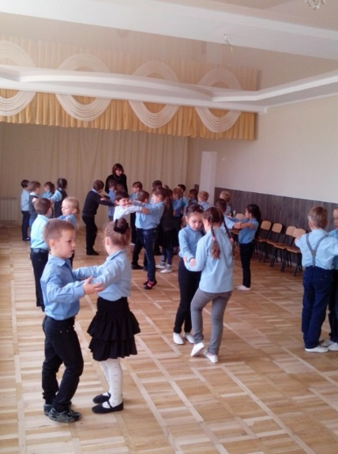
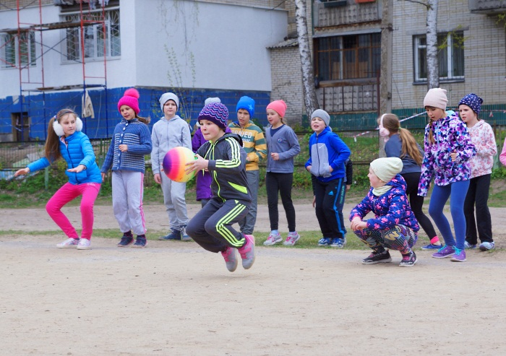
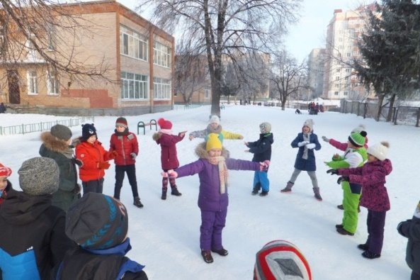
Умови та організація роботи
Школа сприяння здоров’ю
Партнерство: учитель, учень, батьки.

Slide 8
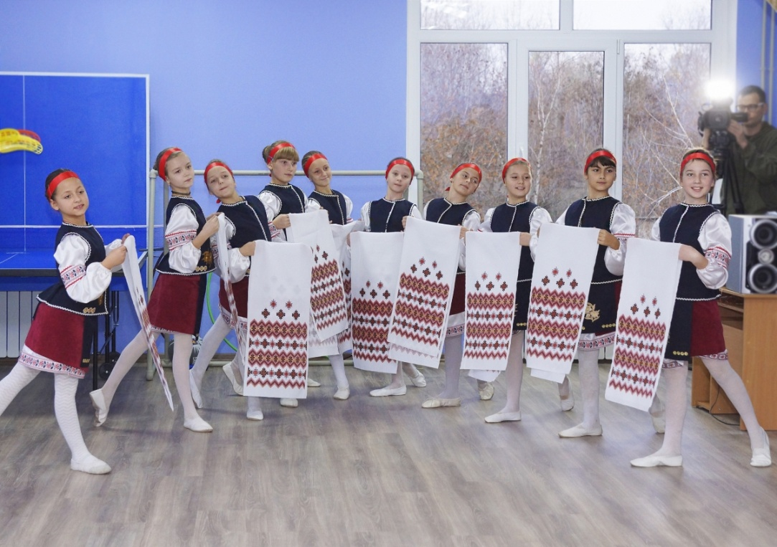
Умови та організація роботи
Функціонування гуртків та секцій
(шкільні – 10, позашкільні– 9)
Хореографічний ансамбль «Росточок»
І місце (міський етап Всеукраїнського фестивалю дитячої та юнацької творчості «Чисті роси»);
ІІ місце (міський етап Всеукраїнського фестивалю-конкурсу дитячої та юнацької творчості «Зірковий шанс»).

Slide 9
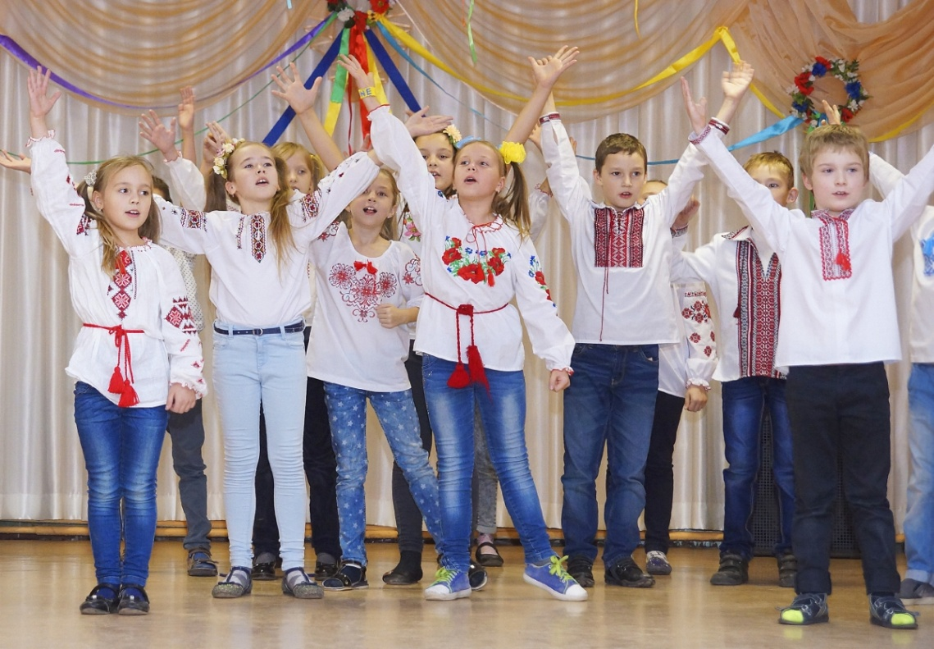
Умови та організація роботи
Функціонування гуртків та секцій
Театральний гурток «Фантазія»
ІІ місце (міський етап Всеукраїнського конкурсу театрального мистецтва «Маски Мельпомени»);
І місце (обласний етап Всеукраїнського конкурсу театрального мистецтва «Маски Мельпомени»).

Slide 10
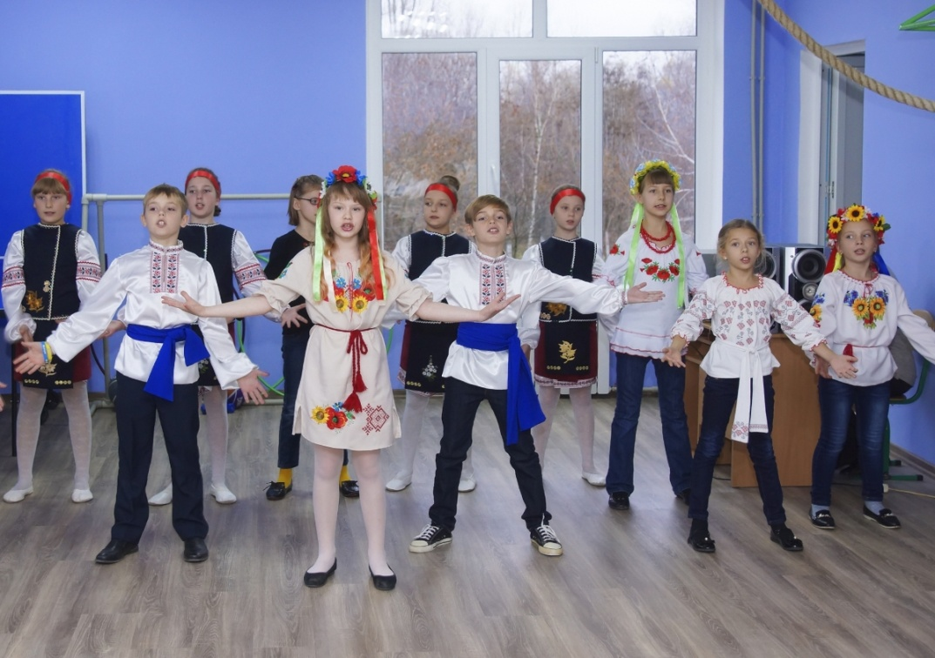
Умови та організація роботи
Функціонування гуртків та секцій
Вокальний гурток
«Велика перерва»
ІІІ місце
(Всеукраїнський фестиваль дитячої та юнацької творчості «Чисті роси» ).

Slide 11
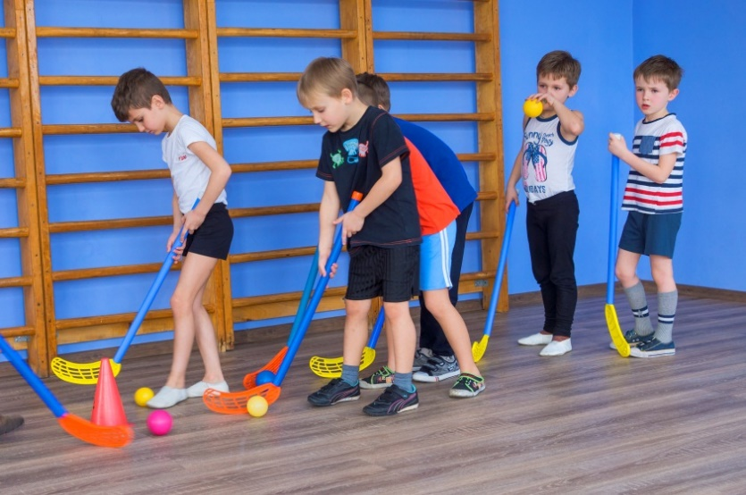
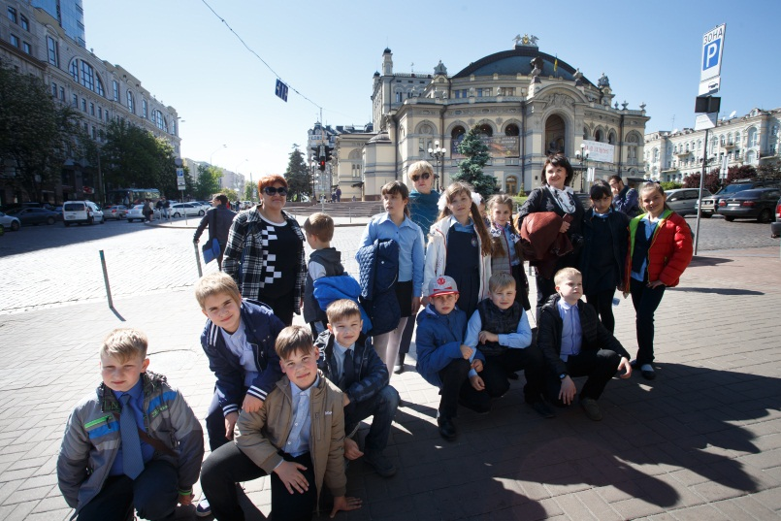
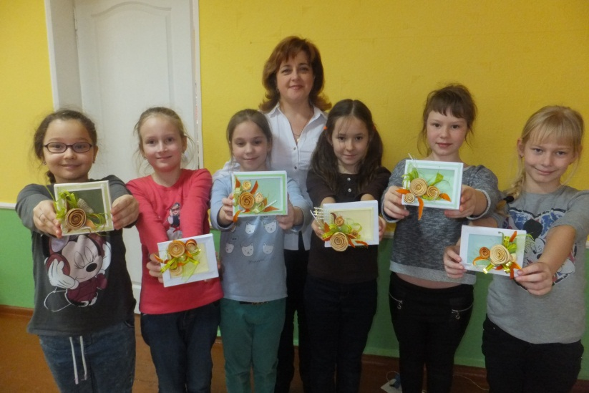
Флорбол
Журналістика
Природа і творчість

Slide 12
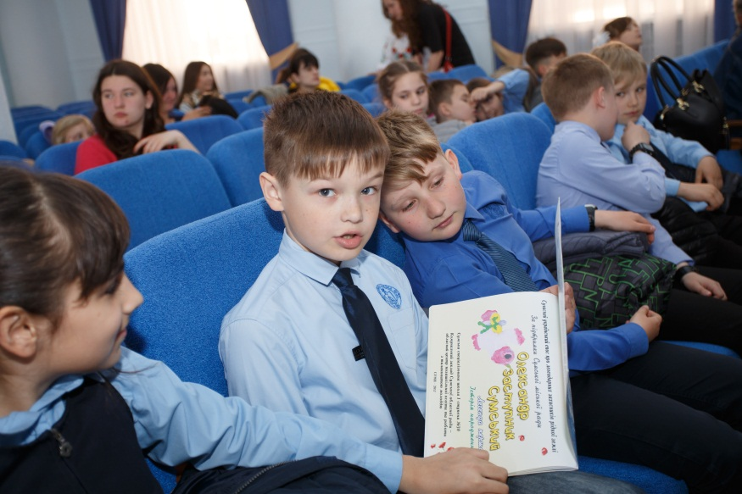
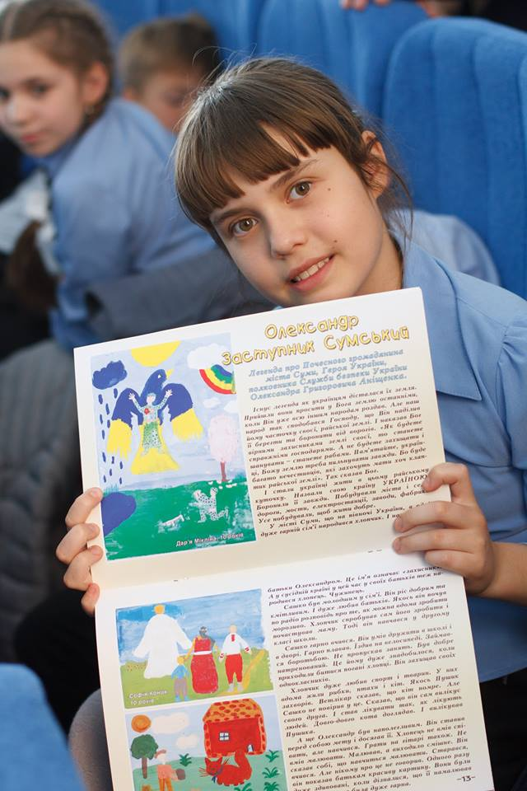
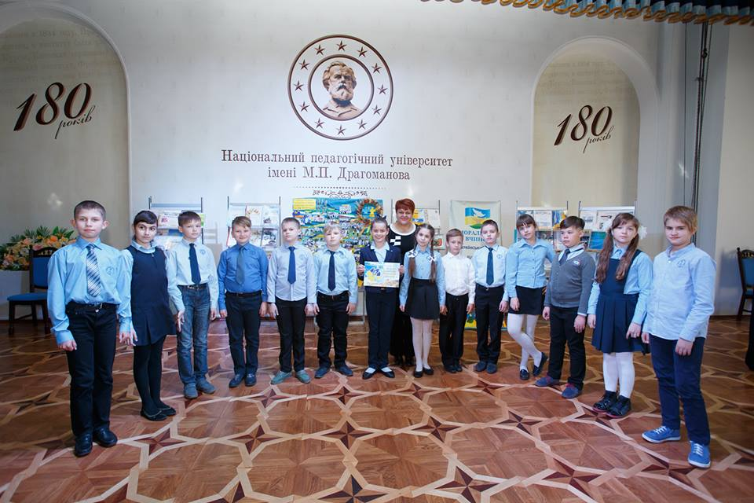
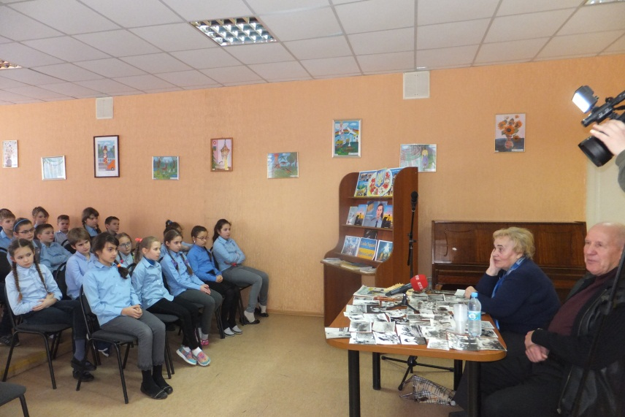
«Сучасний український епос про легендарних захисників рідної землі.
Олександр Заступник Сумський. Легенда перша.
Історія народження»

Slide 13
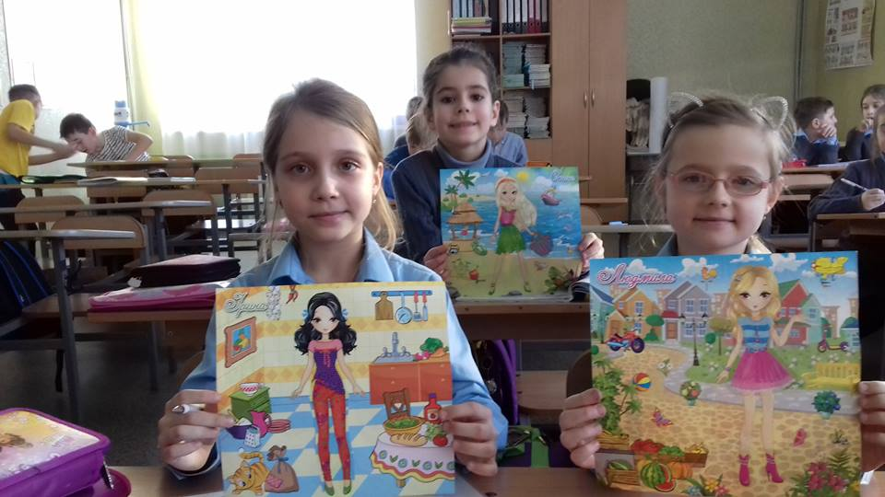
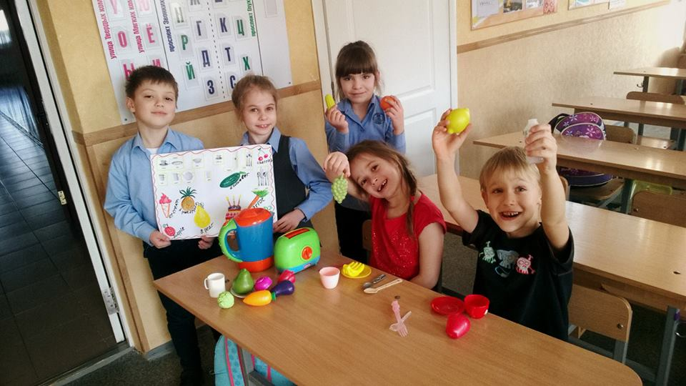
Проект «Мультилінгвальна освіта»
“ENGLISH WITH PLEASURE”
Мета: формування стійкої мотивації до вивчення англійської мови, розширення лексичного запасу учнів, розвиток комунікативних навичок в позаурочний час.
Вивчення німецької мови за бажанням учнів.

Slide 14
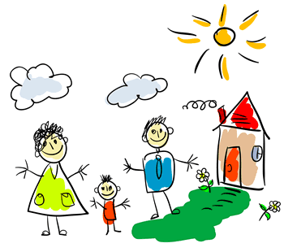
Всекраїнський проект “Розвиток соціальної згуртованості
суб’єктів освітнього процесу”
Партнерські відносини
Батьки
Школа
Громадськість

Slide 15
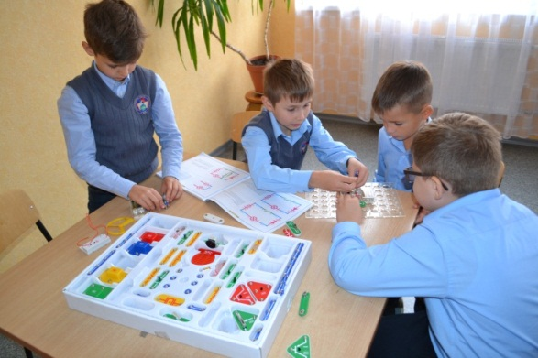
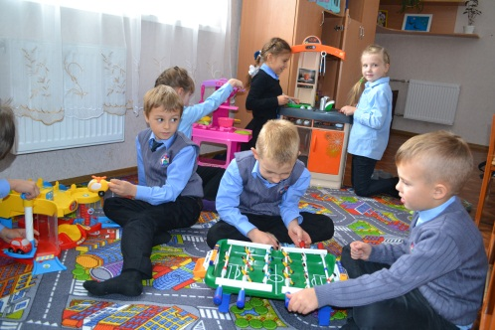
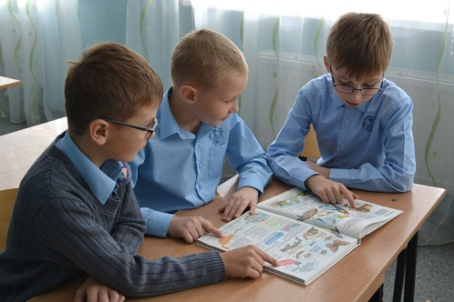
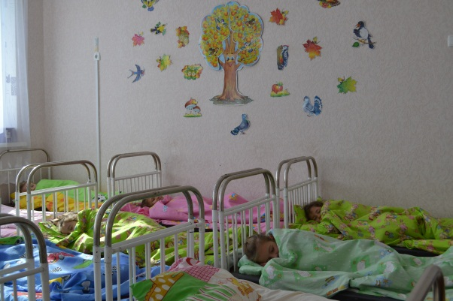
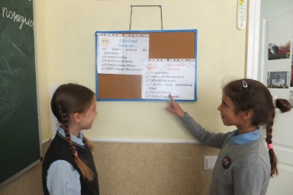
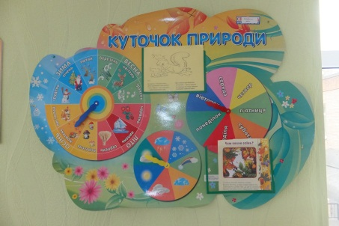
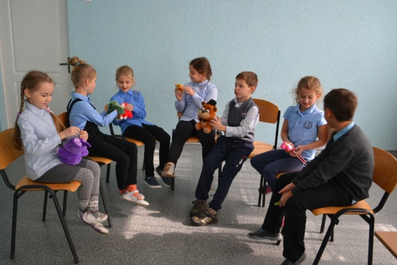
Новий освітній простір
Зона
відкриттів
Зона тиші
Зона новин
Комунікативна зона

Slide 16
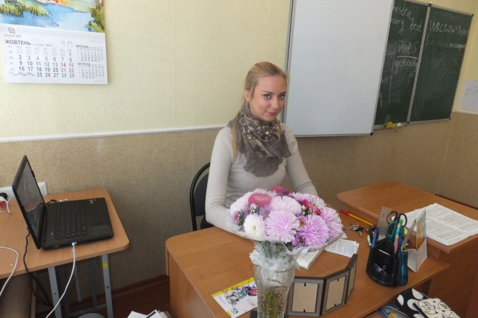
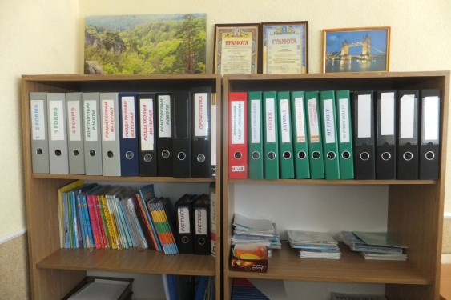
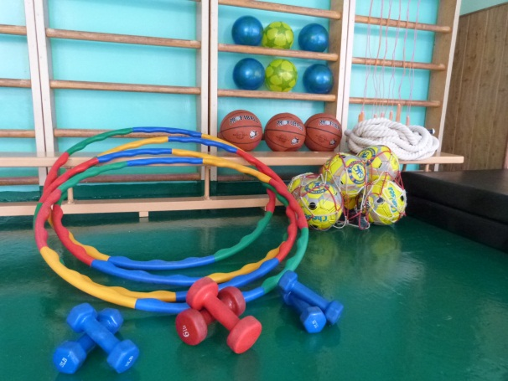
Зона вчителя
Тематична зона

Slide 17
Дитяче об’єднання «Країна Мудрогномія»
(педагогіка партнерства)
повага до особистості
діалог, взаємодія, взаємоповага
доброзичливість і позитивне ставлення
принципи соціального партнерства
довіра у відносинах та стосунках
розподілене лідерство

Slide 18
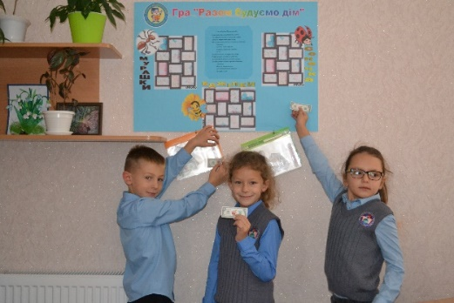
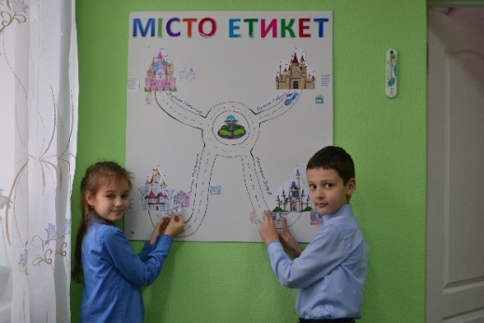
Комплексна гра
1 КЛАС
Разом збудуємо дім
2 КЛАС
Місто етикет
3 КЛАС
Чарівна пошта
4 КЛАС
Відкрий для себе Україну

Slide 19
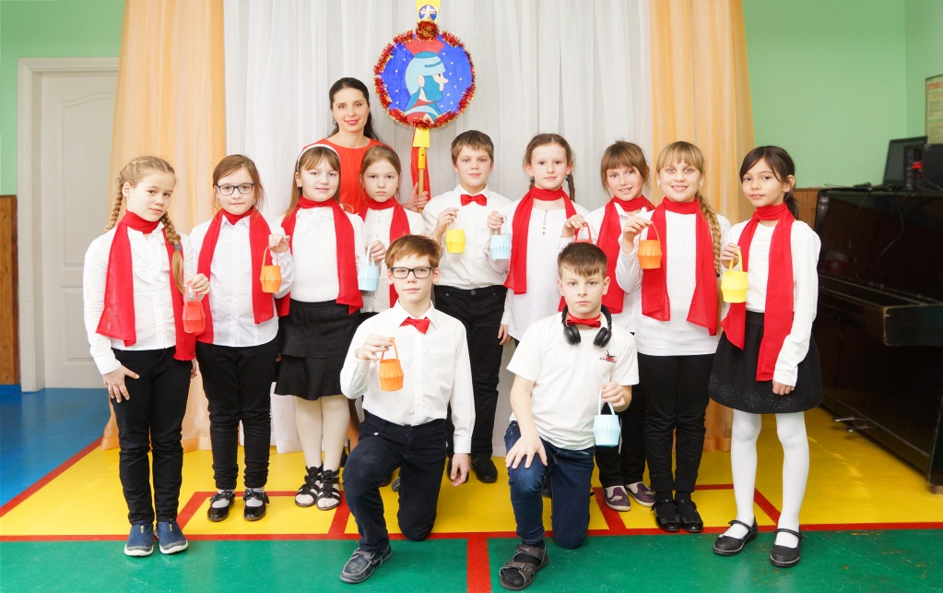
Тематичні тижні
Тиждень англійської мови
Фестиваль англійських пісень

Slide 20
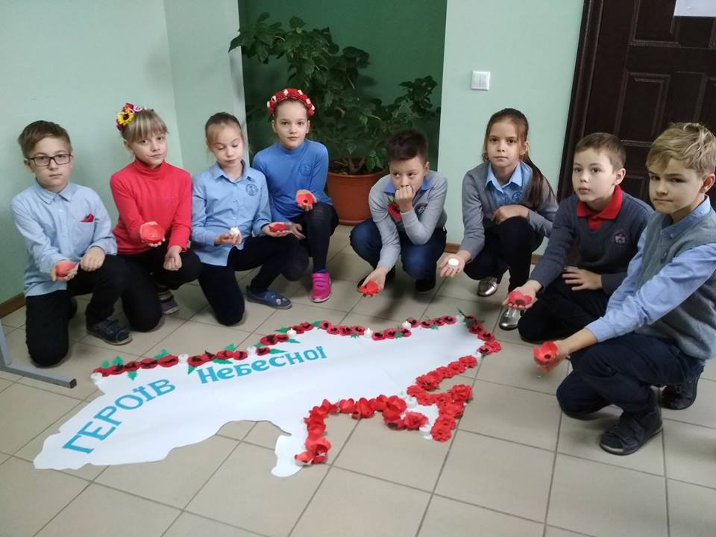
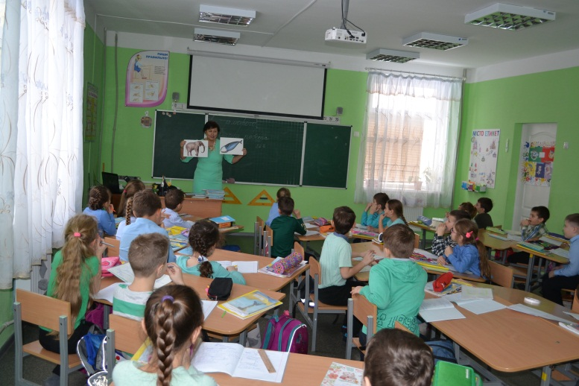
Тиждень початкової школи
Веселковий тиждень
День довкілля
День Пам’яті
Героїв Небесної Сотні

Slide 21
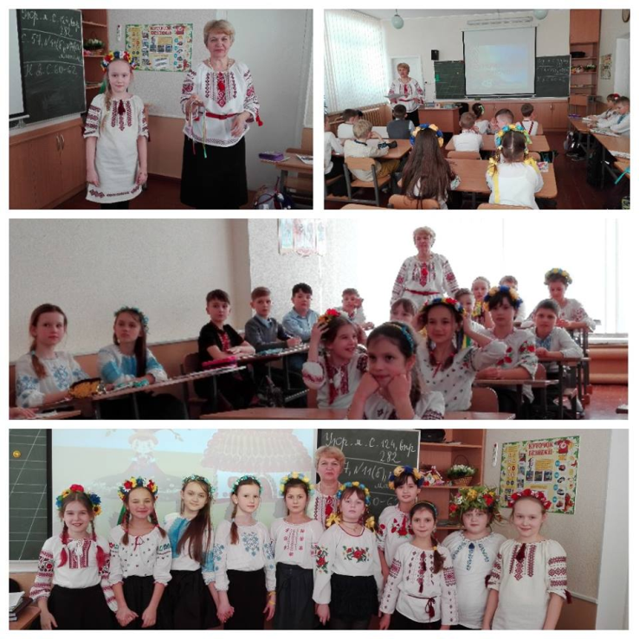
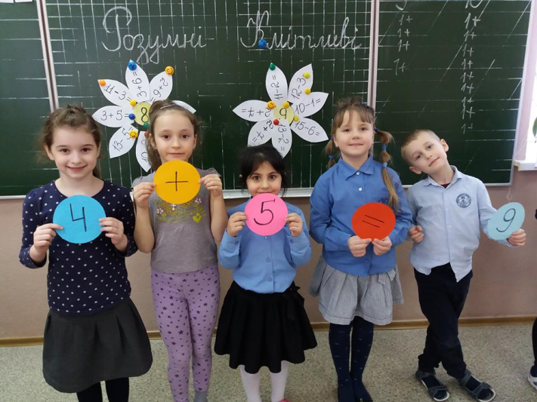
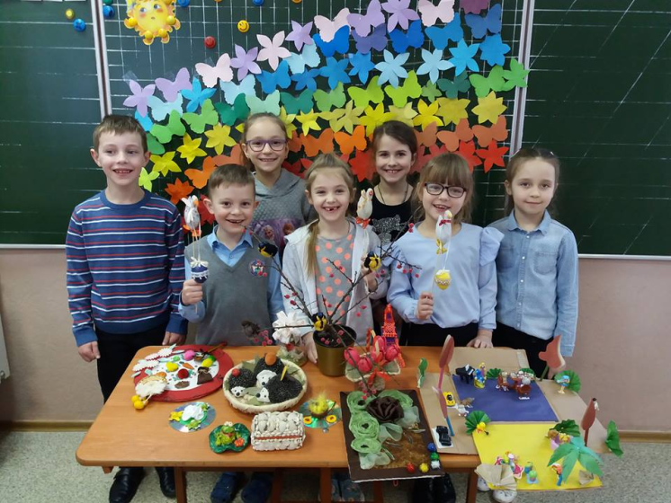
День української мови
День математики
День творчості

Slide 22
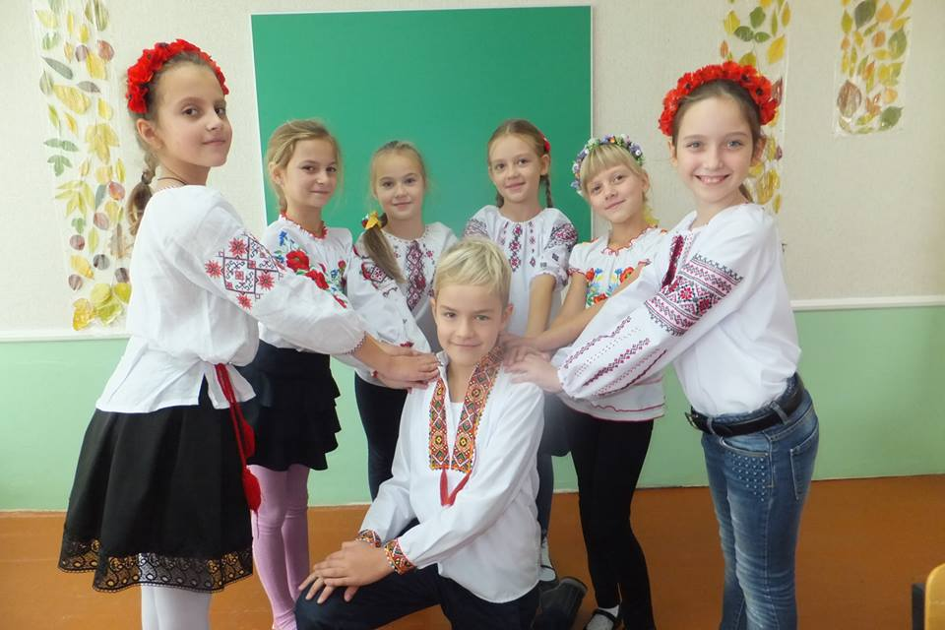
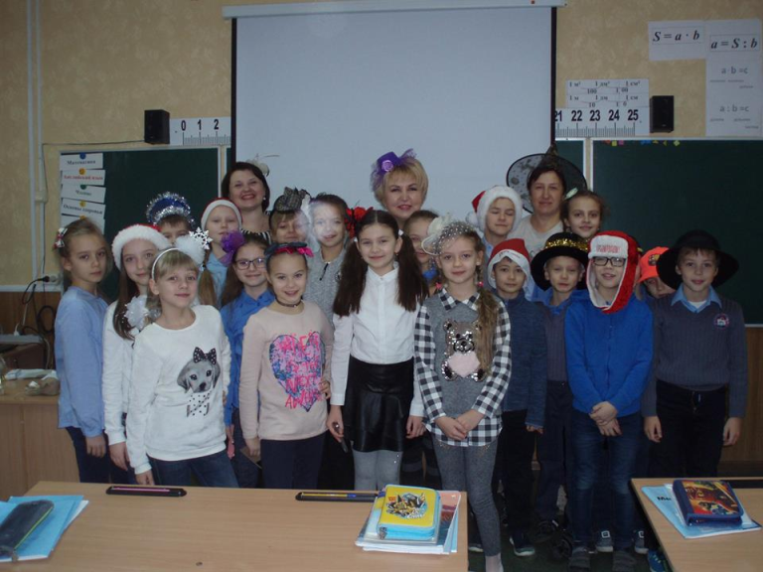
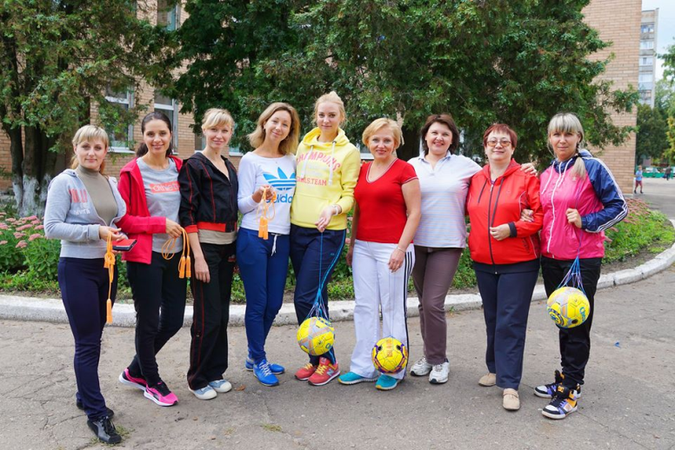
Творимо традиції
День вишиванки
День капелюшка
День спортивного костюму

Slide 23
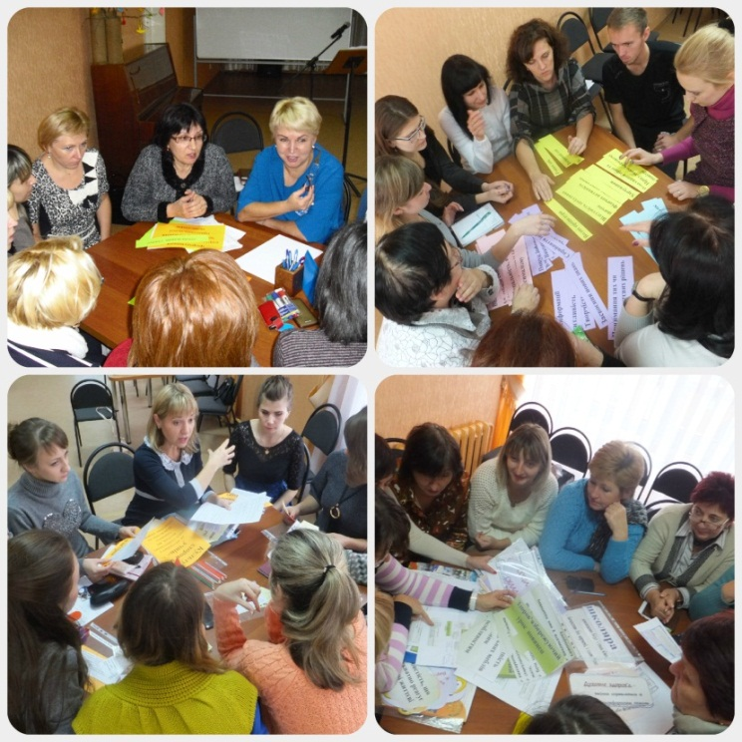
Проблеми вирішуємо творчо
Нетрадиційні форми роботи

Slide 24
Професійний розвиток
Курси для педагогів
«Основи сучасної
української літературної мови
за професійним спрямуванням»
Всеукраїнський освітянський форум

Slide 25
Дев’ята Міжнародна виставка «Інноватика в сучасній освіті».
Експресс-курси
«Хмарні сервіси в освіті»

Slide 26
Відкриті в інформаційному просторі
/school30sumy
school30.sumy.ua

Slide 27
Фінансування
Назва заходу | Сума (грн.)
І. Кошторис закладу на 2017 рік З них: фонд заробітної плати оплата комунальних послуг продукти харчування предмети, матеріали, інвентар (КЕКВ 2210) оплата послуг (КЕКВ 2240) інше (відрядження, медикаменти, навчання) | 8 505 765,00 грн. 6 402 642,00 грн. 1 023 789,00 грн. 674 300,00 грн. 227 652,00 грн. 174 730,00 грн. 2 684,00 грн.
ІІ. Бюджет розвитку З них: капітальний ремонт будівлі придбання підручників | 678 000,00 грн. 650 000,00 грн. 28 000,00 грн.

Slide 28
Фінансування
Назва заходу | Сума (грн.)
ІІІ. Депутатські кошти З них: придбання спортивного інвентарю матеріали для підключення до Інтернету матеріали для ремонту медичного кабінету придбання холодильної камери придбання книг для бібліотеки | 81 000,00 грн. 20 000,00 грн. 20 000,00 грн. 10 000,00 грн. 25 000,00 грн. 6 000,00 грн.
ІV. Субвенція з державного бюджету З них: капітальний ремонт будівлі Придбання навчальної орг. техніки | 1 990 000,00 грн. 1 805 000,00 грн. 185 000,00 грн.

Slide 29
Робота школи - не фанфари,
а щоденна важка праця,
де головне завжди – інтереси дітей.

